Slide 1
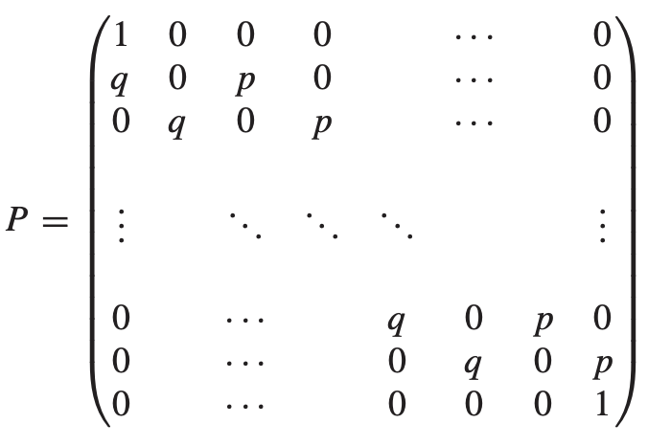
Random walk o quasi: la fortuna o la rovina del giocatore
In un gioco dove il giocatore punta 1euro alla volta e si può solo vincere o perdere ad ogni passo (giocata), il grafo ha un numero di stati fissati dal valore «b», per indicare il capitale del banco, mentre il capitale iniziale del giocatore è fissato al valore «a» (<b). Durante il gioco, Il capitale corrente del giocatore è variabile tra «1» (stato 1) e «b-1» (stato b-1).
Un gioco ideale dovrebbe essere progettato in modo tale che risulti p=q, (random walk); in realtà basta progettarlo con p lievemente inferiore a q ed avere un capitale di banco notevolmente grande per garantire la rovina di qualsivoglia giocatore (che parte da un capitale iniziale a<< b).
Gli stati numerati da «1» a «b-1» sono di transito, mentre «0» e «b» sono assorbenti e (diciamo pure) ricorrenti per via dell’autoanello.

Slide 2
Esempio a parte, con a=5, b=10, capitale corrente n=2 e p=0.45
Dalle diapositive della triennale: «a» è il capitale iniziale del giocatore, mentre «b» è il capitale del banco.

Slide 3
Probabilità della fortuna e della rovina del giocatore con capitale iniziale «i»
Probabilità totale e markovianeità
e collegamenti fra gli stati.

